Slide 1
버그 트래킹 시스템 Mantis
프로젝트 관리 툴 Redmine
2014.04.13 임선진

Slide 2
< Agneda >
도입 : 목적
서론
본론
- 버그 트래킹 시스템 Mantis
- 프로젝트 관리 툴 Redmine
결론
참고자료

Slide 3
도입
목적
내용 공유. 경험 공유.
다른 분들이 어떻게 일하는지 매우 궁금. (첫(?)직장이라?)
다들 어떤 형태로든 이 시스템은 쓰실테니까.
처음이니까 쉽고 가볍고 접근하기 쉬운 주제로.
(다른 분들 어떻게 하는지 눈치도 볼 겸) QA팀에 있으면서 눈치만 늘음..
기대 효과 ?

Slide 4
서론
결함 추적?
- 결함(버그)가 발견된 때부터 해결된 때까지의 과정을 기록/추적
- 누적 결함의 수 / 해결 비율 / 결함 해결시 소요 시간 측정 등
- 우리를 힘들게 하는 것은 누구인가?
버그 트래킹 시스템(BTS)? 이슈 추적 시스템(ITS)?
- 제품이 나오고 해당 제품에서 발견된 결함을 게시판 형태로 등록/추적/관리.
- 제품이 만들어지는 과정(기획/디자인/개발)은 다른 시스템과 쪼인 필요.
ex) mantis, bugzilla
프로젝트 관리 툴(PLM)?
- 프로젝트의 시작부터 끝까지 모든 과정을 관리.
ex) JIRA, redmine (?) 어떤 일을 하는 사람이 쓰느냐에 따라 시선이 다름

Slide 5
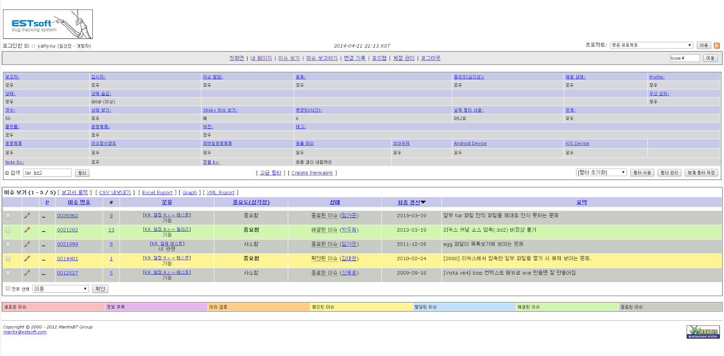
본론 - 버그 트래킹 시스템 Mantis
소개

Slide 6
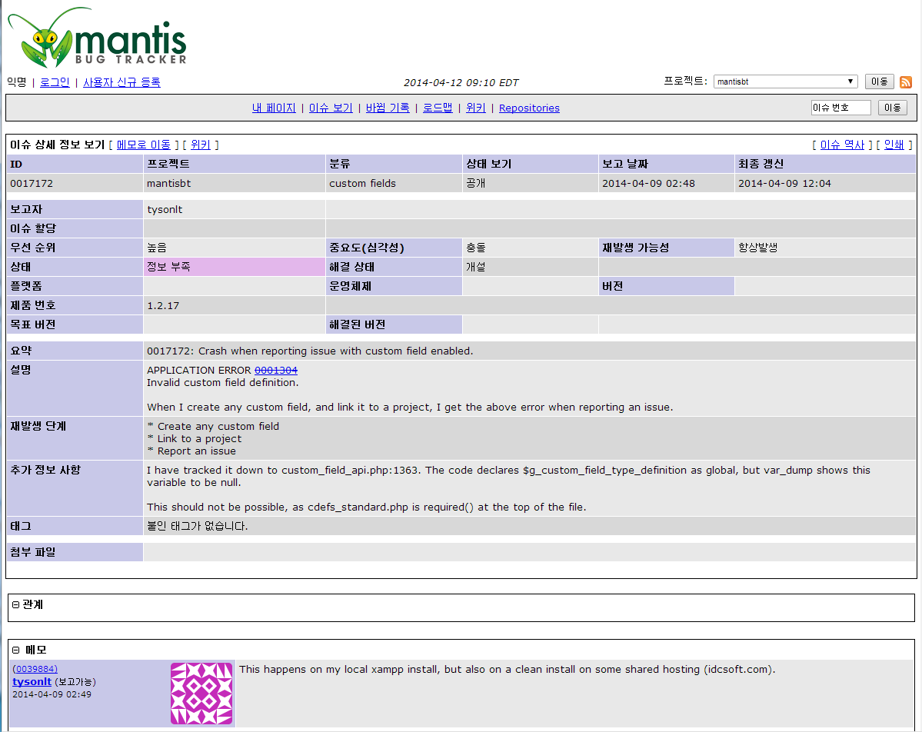
본론 - 버그 트래킹 시스템 Mantis
http://www.mantisbt.org/bugs/my_view_page.php

Slide 7
본론 - 버그 트래킹 시스템 Mantis
프로세스
새로운 이슈
정보 부족
이슈 검토
할당된 이슈
해결된 이슈
종료된 이슈

Slide 8
본론 - 버그 트래킹 시스템 Mantis
장점
구축하기 쉬움. (아무것도 몰랐던 저도 해봤음.)
굉장히 직관적인 UI.
개중엔 그나마 한글화가 잘된 것이라고...
단점
구축/관리하기 쉬운 만큼의 부실한 타 시스템과의 연계.
앞 단의 작업은 따로 관리 필요 - 테스터는 작업 내역을 공유 받기 힘들때도..
(tester외의 실무자의 참여를 이끌어 내기 힘듦. => 자꾸 엑셀 쓸라 함..)
ex) 스플래시 디자인 변경 건이 있었는데 우린 몰랐어 ! 몰라서 배포됐는데 ! 우리 문제야 ?!

Slide 9
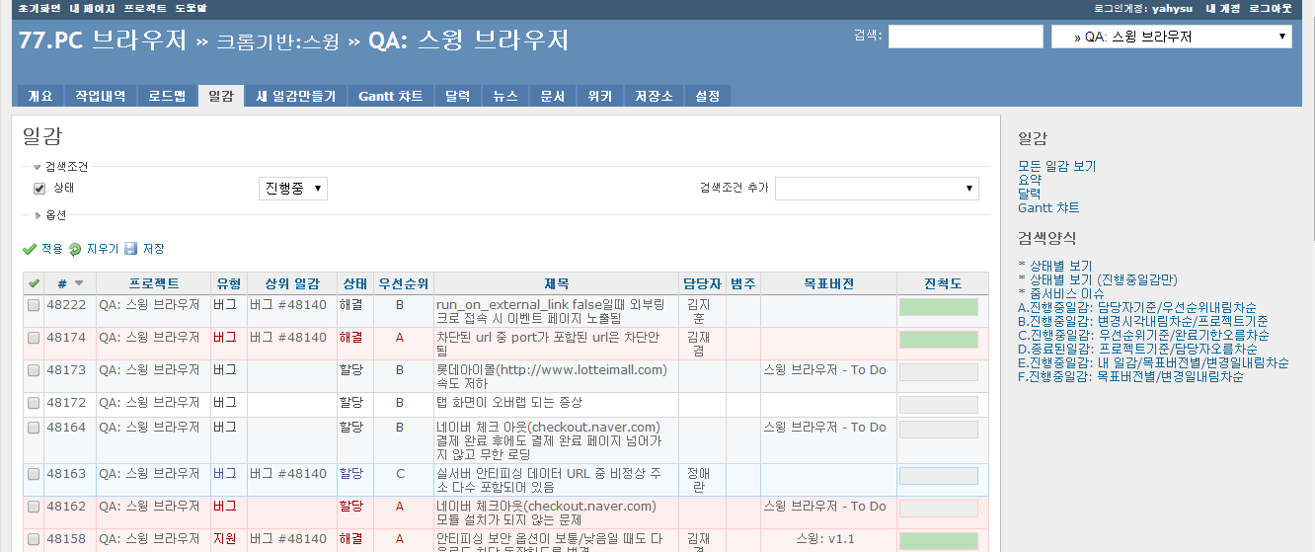
본론 - 프로젝트 관리 툴 Redmine
소개

Slide 10
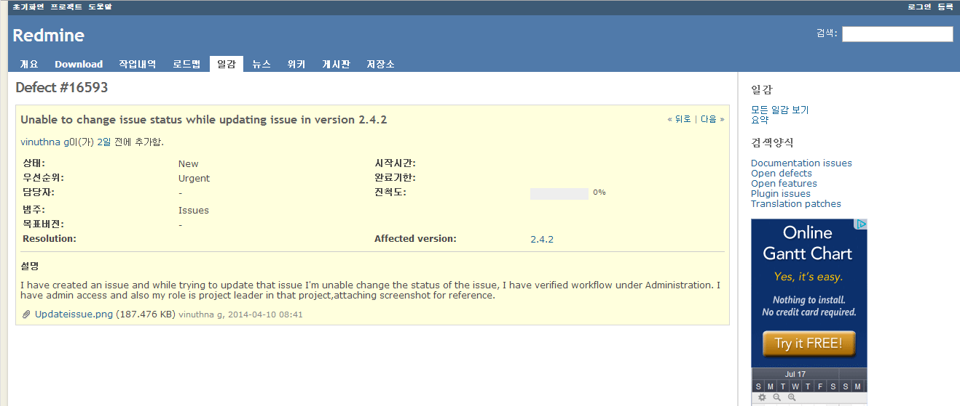
본론 - 프로젝트 관리 툴 Redmine
http://www.redmine.org/issues/16593

Slide 11
본론 - 프로젝트 관리 툴 Redmine
할당
종료-중단
피드백
보류/이월
확인-진행
해결
종료-완료

Slide 12
본론 - 프로젝트 관리 툴 Redmine
장점
간트 차트 지원.
(전 잘 모르겠음.. 기획쪽 일이라. 근데 안 쓰는 듯. 그래서 우리가 고생하는 듯.)
RedAPI 지원. 외부 프로그램 재생산 (모바일 어플 등.)
많은 플러그인. (이라고 생각했는데 아닌 듯.)
단점
레드마인을 처음 만들던 사람들이 레드마인을 떠남.. (앞으로의 발전X)
개인적으로 주체가 우리가 될 수 없어서 QA팀에겐 안 좋은듯.
너무 기획과. 개발과. 버그와. 너무 지나치게 짬뽕되는 경우.
ex) 기획은 하난데, 개발해야할 작업은 여러개고, 발생하는 버그는 또 더 여러개인데,,,
https://redmine.zuminternet.com/issues/46922

Slide 13
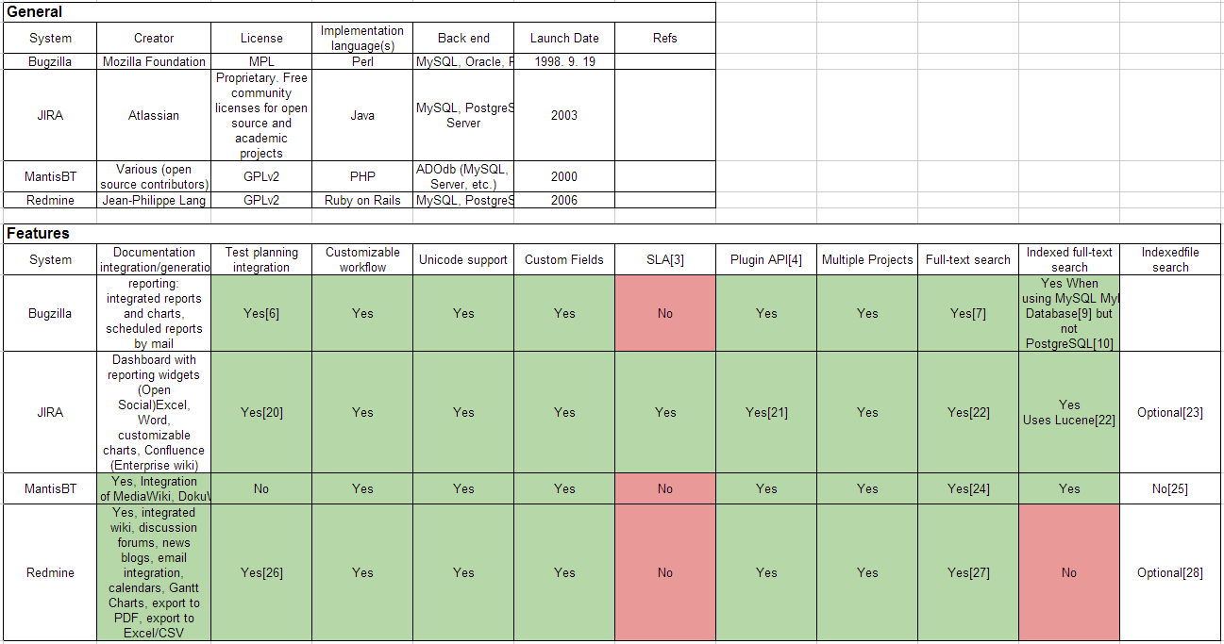
본론 - 주요 툴 분석
https://docs.google.com/a/zuminternet.com/spreadsheet/ccc?key=0AjVaPzTBZ93rdHRVakhOX2Z4VWJkQ2VoMEtTVnh4SUE#gid=0

Slide 14
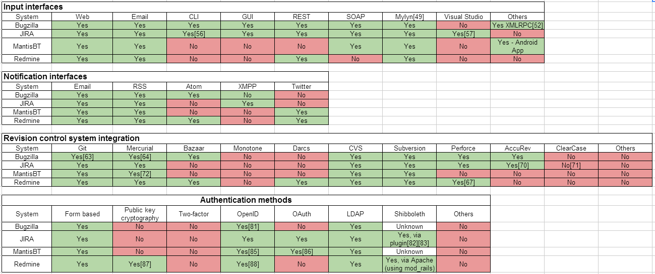
본론 - 주요 툴 분석

Slide 15
결론
열린 결말 ^_^
사실 두 시스템을 비교하기엔 .. 목적이 다른 시스템이라
같이 일을 하는 사람이 적을 경우 엑셀이 더 좋음. (시스템의 유지 보수 비용)
이스트는 대부분이 PC/모바일 어플리케이션 <-> 줌은 대부분 웹 서비스.
(zum.com/news.zum.com/search.zum.com/timetree.zum.com/egloos.com)
협업이 중요하고 서비스/운영 중심(테스트의 중요도가 상대적으로 낮은)의 프로젝트는 레드마인이 맞는 듯.
프로젝트의 종류/ 사용자/ 어떻게 쓸 것인가 등등 에 따라 고려될 필요있음.
여러가지 검색해보니. 요즈음은 JIRA가 뜨는 듯? 근데 유료임.
다른 분들은 결함 관리 어떻게 하시나요?

Slide 16
참고자료
위키 - 소프트웨어 공학
http://ko.wikipedia.org/wiki/%EC%86%8C%ED%94%84%ED%8A%B8%EC%9B%A8%EC%96%B4_%EA%B3%B5%ED%95%99
생활코딩 - Redmine
http://opentutorials.org/course/438/2397
JIRA, redmine, trac, mantis 비교기
http://lesstif.tistory.com/178
위키 - Comparison_of_issue_tracking_systems
http://en.wikipedia.org/wiki/Comparison_of_issue_tracking_systems
천년나무의 품질이야기 - 이슈 관리 도구 비교(2) : 이슈관리란? 이슈관리 도구란?
http://xelion.tistory.com/1303
Mantis공식 - Browse Bug Tracker
http://www.mantisbt.org/bugs/my_view_page.php
Redmine공식
http://www.redmine.org/projects/redmine

Slide 17
다음 주제?
Git?
- 알고리즘의 신 욱신님 발표자료가 있어서 ..
QA와 QE와 TE와 Tester의 관계?
- 나는 뭐하는 사람인가? 에 대한 고민
패킷 분석도구 WireShark, Fiddler, httpwatch 소개와 활용
- 다들 아실 것 같지만,, 흔히 실무에 사용하니까.
기타. 테스트 자동화에 대한 이야기들?

